Slide 1



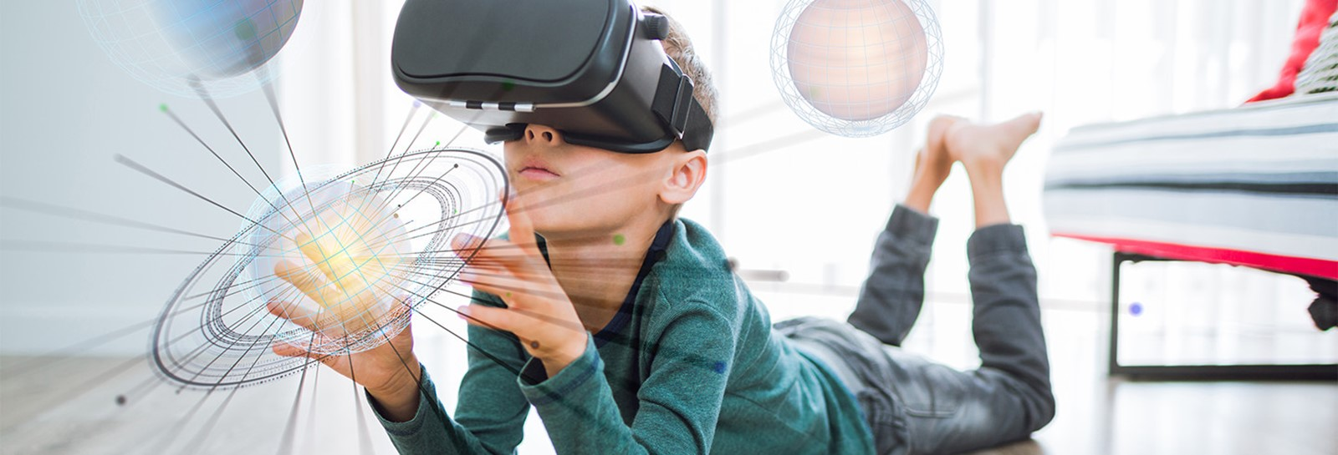
الميتافيرس في التعليم بين الخيال والواقع
د. عاطف أبو حميد الشرمان
مؤتمر التعليم الإلكتروني \مدارس الحصاد التربوي
20-21\5\2023

Slide 2

لكم خبران ...
الخبر غير الجيد: جميعنا مهددون بمهننا وأعمالنا (جميع المهن بما في ذلك مهنة المعلم والطبيب وغيرها)
الخبر الجيد: هذا ليس بالأمر الجديد. على مدى الزمن كان هناك أناس مهددون (أو على الاقل هم يعتقدون ذلك) بسبب الاكتشافات والاختراقات التكنولوجية.

Slide 3
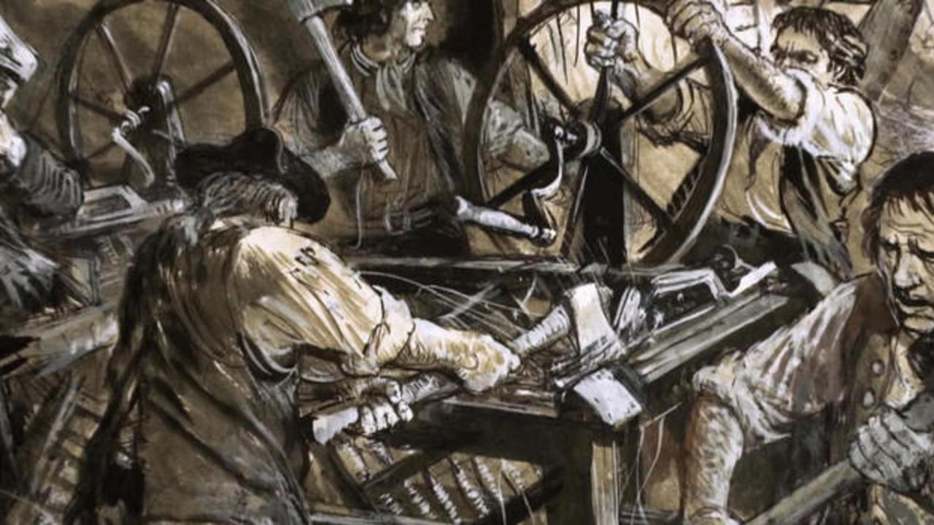

Luddites
القرن التاسع عشر
في بريطانيا كان هناك حركة عنيفة ضد آلة النسيج من قبل الذين كانوا يعملون في هذا القطاع ويعيشون ويقتاتون على عملهم فيه.
كانوا يخرجون ليلا لتكسير هذه الآلات والمصانع القائمة عليها. فقد كان هذا تهديد حقيقي لهم في أرزاقهم.

Slide 4
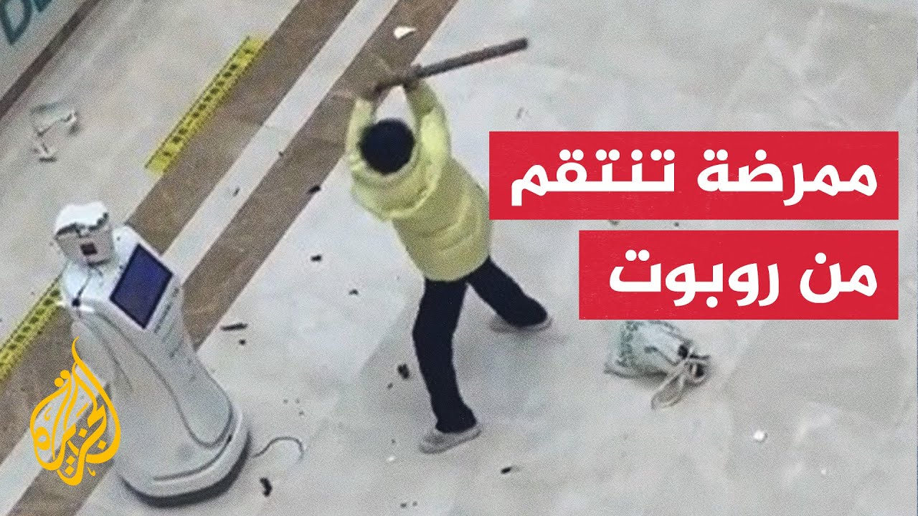
2023
https://www.youtube.com/watch?v=QdKvSfdocwY

Slide 5
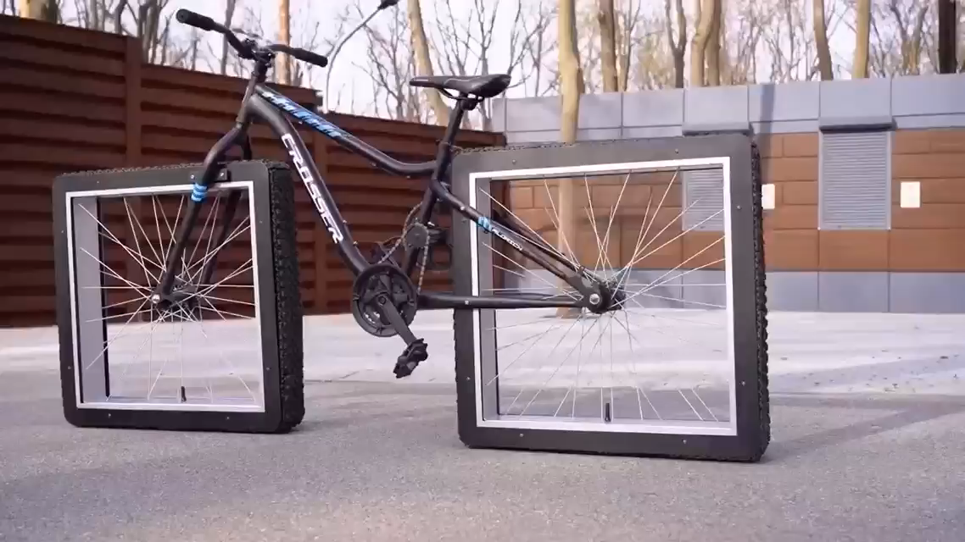
الاستفادة من التطورات التكنولوجيا يعتمد على طريقتنا في الاستجابة لها وهو ما يتطلب مرونة في التفكير

Slide 6
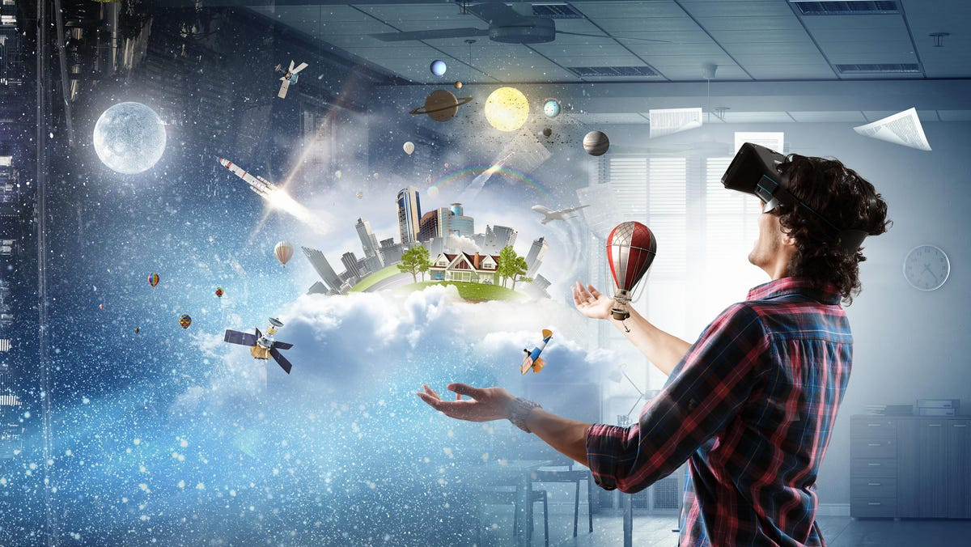
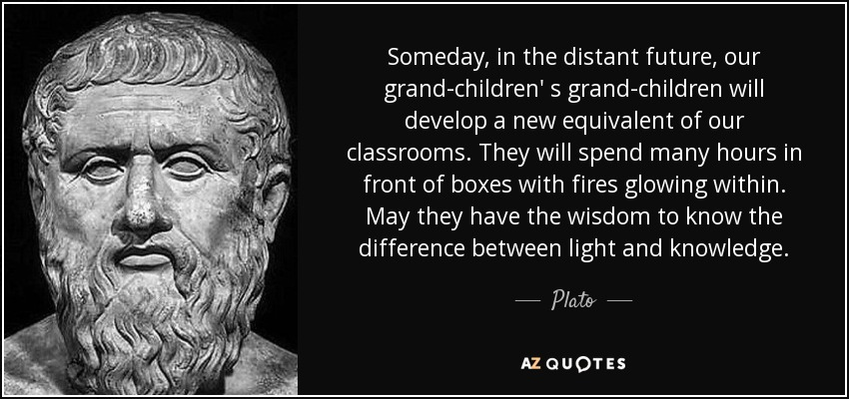
في يوم من الأيام، في المستقبل البعيد، سوف يطور أحفاد أحفادنا ما يشبه فصولنا الدراسية. سوف يقضون العديد من الساعات أمام صناديق تتوقد النار بداخلها. لعلهم حينها يملكون الحكمة لمعرفة الفرق بين الضوء والمعرفة. (أفلاطون)

Slide 7
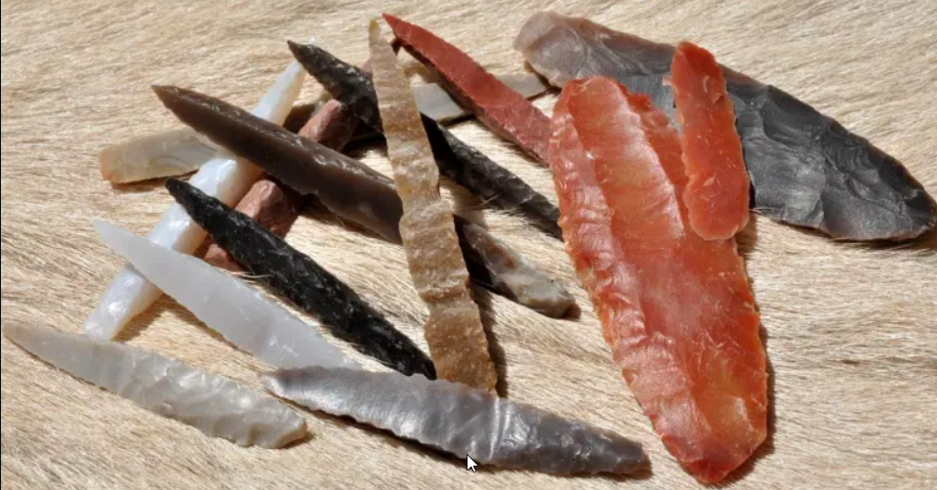
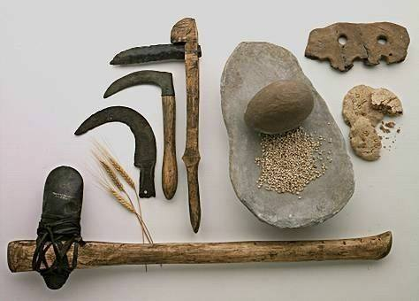
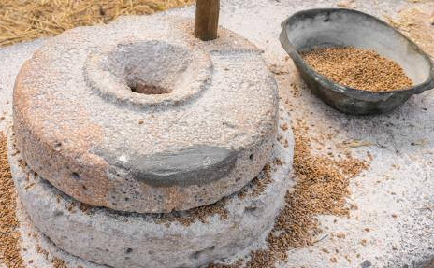
التكنولوجيا والإنسان: التمكين وزيادة الفعالية

Slide 8
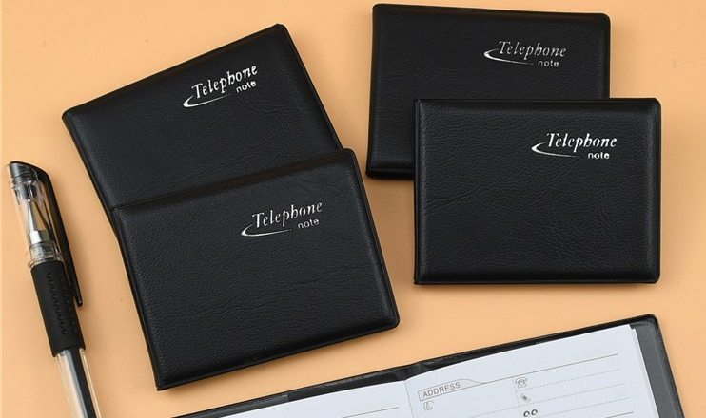
التكنولوجيا لتسهيل حياة الإنسان وجعلها أكثر فاعلية

Slide 9

نحو عالم يتقاطع فيه الواقع الحقيقي مع الواقع الافتراضي
الميتافيرس كمصطلح ظهر في عام 1992 في رواية خيالية بعنوان Snow Crash”" وفيها ظهرت البيئة الافتراضية VR كمخرج وحيد للهروب من الواقع الذي لم يعد صالحا للعيش.
وحسب تعريف الفيسبوك، الميتافيرس هي توحيد ودمج للواقعين الحقيقي والافتراضي بما يمكن الأشخاص من التفاعل بما يشبه إلى حد كبير الواقع الحقيقي ولكن في البيئات الرقمية.
فالتعاون في الميتافيرس يمكن المستخدمين من الحصول على خبرات قريبة من الواقع ولكن في بيئة غير مقيدة بقوانين الفيزياء (المكان والزمان).
مثل: السفر واللعب والعمل والتعلم والتي تتم جميعها في بيئة الميتافيرس.
الخيال هو امتداد للواقع، فيه تحدث الكثير من الأشياء التي يصعب حدوثها في الواقع
الميتافيرس هي بيئة تعمل على تعزيز الواقع الحقيقي وإثرائه من خلال توفير فرص للمستخدمين من أجل إثراء واقعهم وتعزيزه.

Slide 10
الميتافيرس بين الخيال والواقع:
الخيال:
1- المتفائلون: أن هذه التكنولوجيا ستعمل على تغيير التعليم بشكل جذري لتحل محل البيئة الواقعية
2- المتشائمون: هذه التكنولوجيا ستعمل على تخريب التعليم وتعيث فسادا في الفضاء التعليمي منتهكة الخصوصية وتهدد مهنة التعليم ودور المعلم في العملية التعليمية.
3- المتشائلون: لننتظر ونرى!
الواقع:
أي تكنولوجيا هي أدوات فيها إمكانيات إذا استخدمت بشكل إيجابي وحكيم لخدمة العملية التعليمية والوصول إلى مخرجات أفضل.

Slide 11

تعلم كيف تتعلم
قد يكون أكبر تأثير للتطورات التي تحدث مؤخرا دعوتها لإعادة النظر في جوهر التعليم لدينا وما يقوم به فعليا في حياة الطالب.
التركيز الان يجب أن يكون على تعليم الطالب كيف يتعلم ليكون قادرا على تحديث مهاراته ومعارفه باستمرار. وهذا يتطلب أيضا التركيز على تعزيز المرونة المعرفية لدى الطالب وان يتعاطى بإيجابية مع المتغيرات المستمرة والمتسارعة.
حسب المنتدى الاقتصادي العالمي (2020): أكثر من نصف العاملين يحتاجون إما إلى تطوير مهاراتهم أو اكتساب مهارات جديدة بحلول العام 2025 وهم لا يعلمون كيف.

Slide 12
التعلم الخبراتي Learning by experience
التعلم الخبراتي من الممكن أن يزيد نسبة تذكر الطلبة إلى 75%
إن تعذر توفير خبرات تعلم للطلبة في المواد المختلفة في الوضع الطبيعي فقد تكون الميتافيرس حلا لذلك.

Slide 13
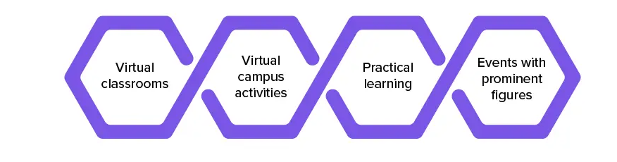
تطبيقات الميتافيرس في التعليم
فعاليات مع متخصصين أو مشهورين
نشاطات تفاعلية
التعلم بالتطبيق العملي
الصفوف الافتراضية

Slide 14
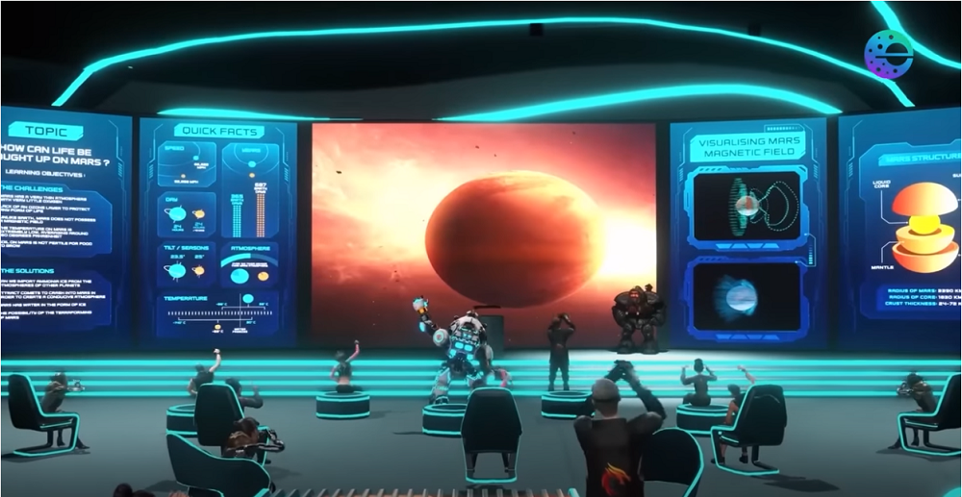

الصفوف الافتراضية: الحضور

Slide 15
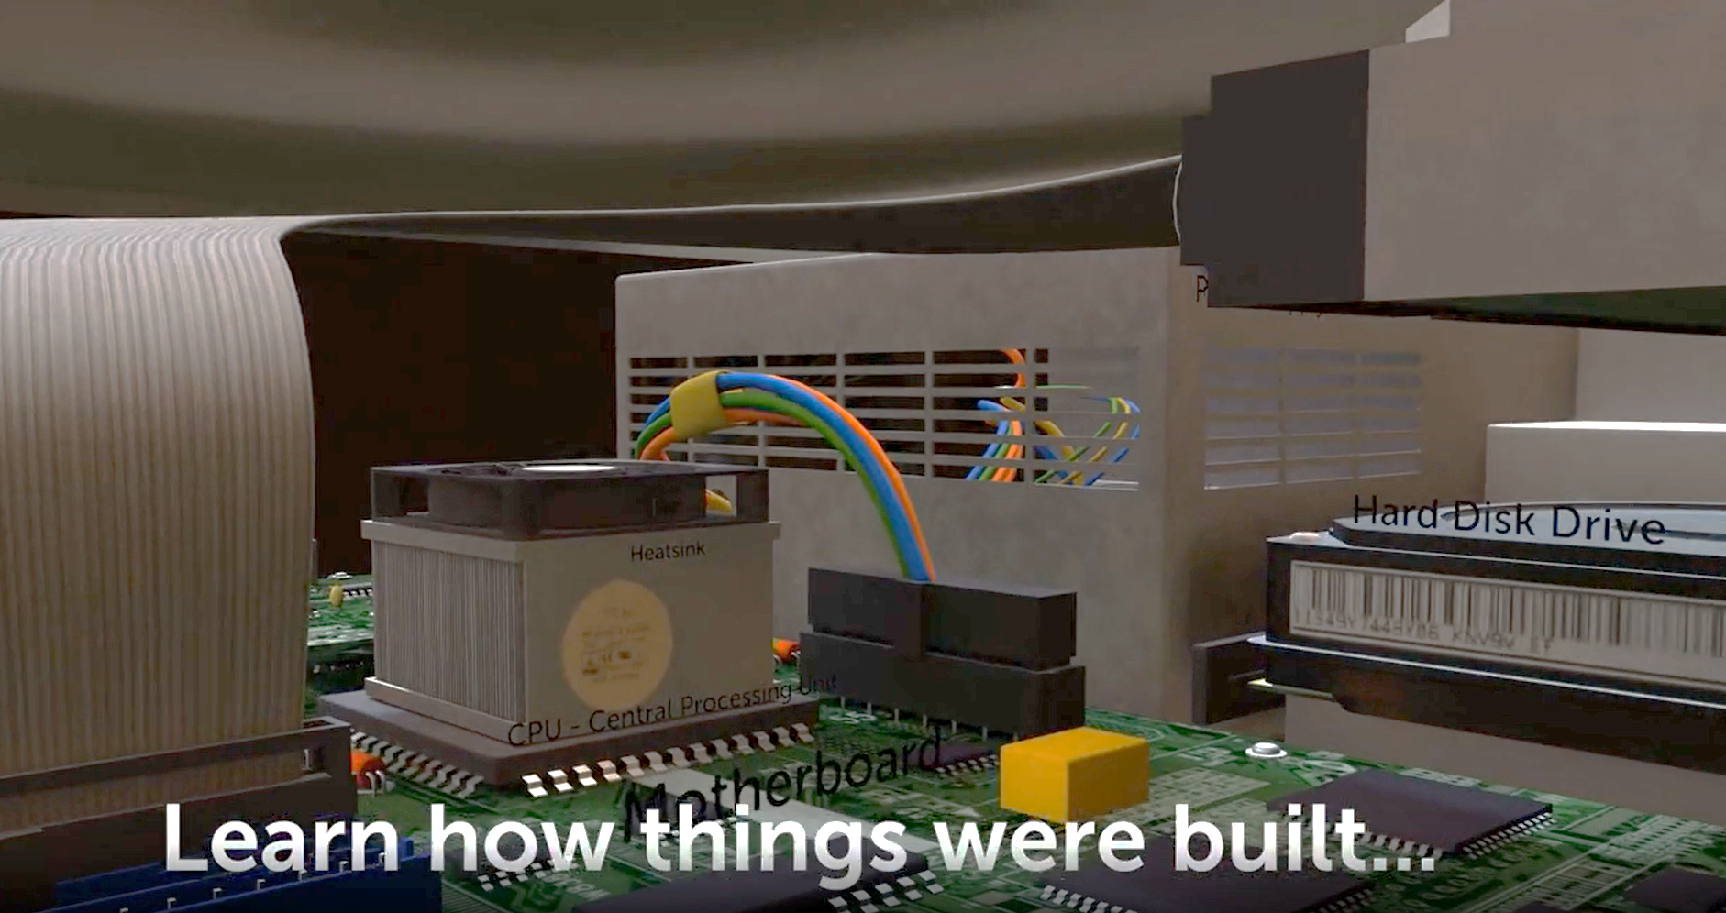
التعلم الانغماسي Immersive learning
التعلم الإنغماسي: منهجية تدريب خبراتي تستخدم الواقع الافتراضي (VR) لإنشاء سيناريوهات العالم الحقيقي تمكن الطلبة من التعلم والتطبيق العملي في بيئة تعلم آمنة.
هذه التقنية تساعد على التركيز في أنشطة التعلم نتيجة الانغماس فيها
استكشاف وزيارة الأماكن التاريخية
مقابلة أناس من الماضي البعيد والتحدث معهم
تعلم كيف تم صناعة وبناء الأشياء (مثل صناعة الكمبيوتر)
تخيل المستقبل
بث الحياة في الدروس الصفية

Slide 16
مبادئ تجربة التعلم الإنغماسي
الحضور: أي الإحساس بأنك تعيش التجربة فعليا.
التعاطف: القدرة على الشعور بما يشعر به الآخرون وأن تكون قادرا على أن تضع نفسك في مكانهم
التوسط: امتلاك القوة لإحداث التغيير
التفاعلية: القدرة على الاختيار
التبادلية: القدرة على رؤية العالم من زوايا مختلفة غير رؤيتك الخاصة

Slide 17
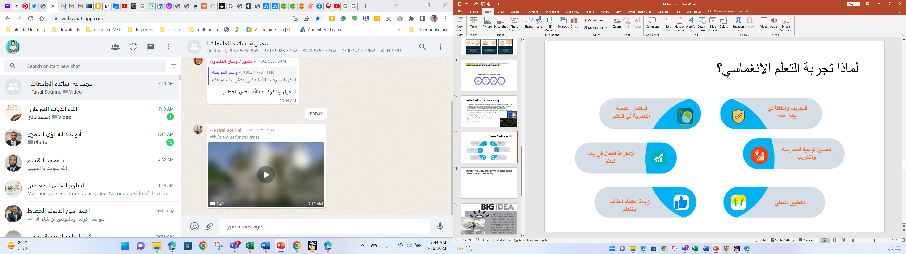
لماذا تجربة التعلم الانغماسي؟

Slide 18
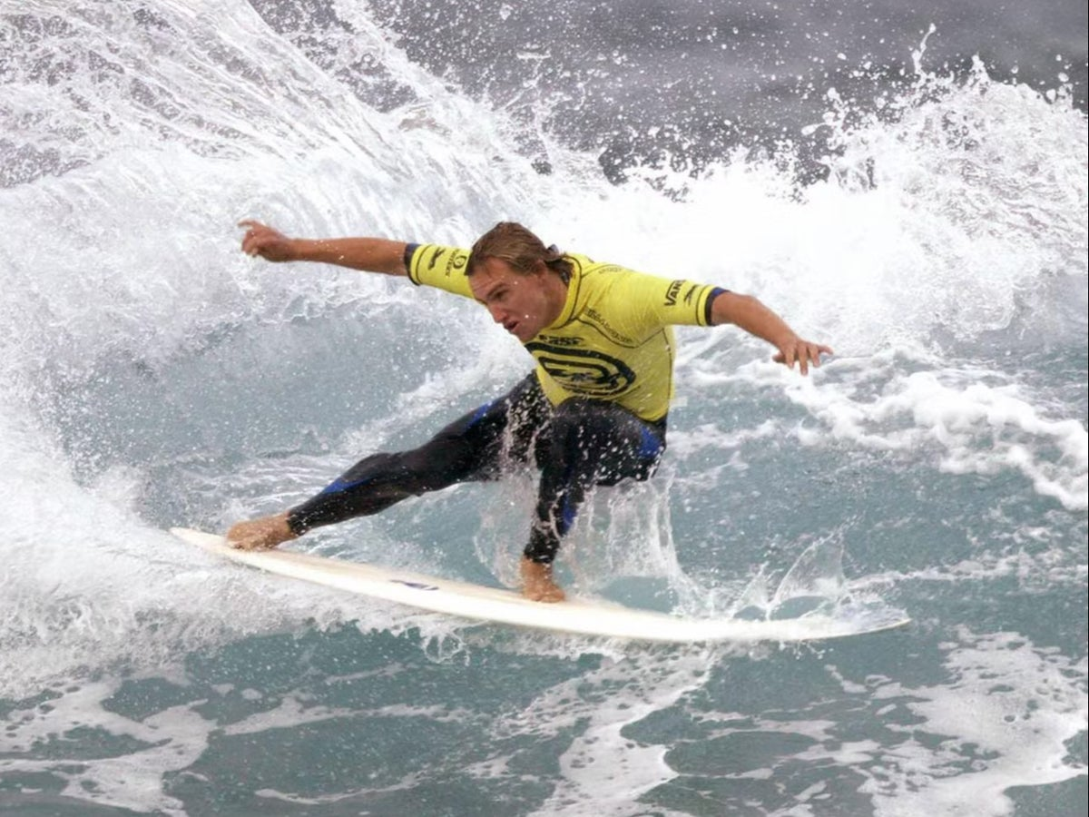
خبرة التعلم، مثلها مثل رياضة ركوب الأمواج، يجب أن تعمل على أن ينغمس المتعلم في الخبرة بحيث يكون منخرطا يواجه تحديات ويعطى الفرصة للتطور.

Slide 19
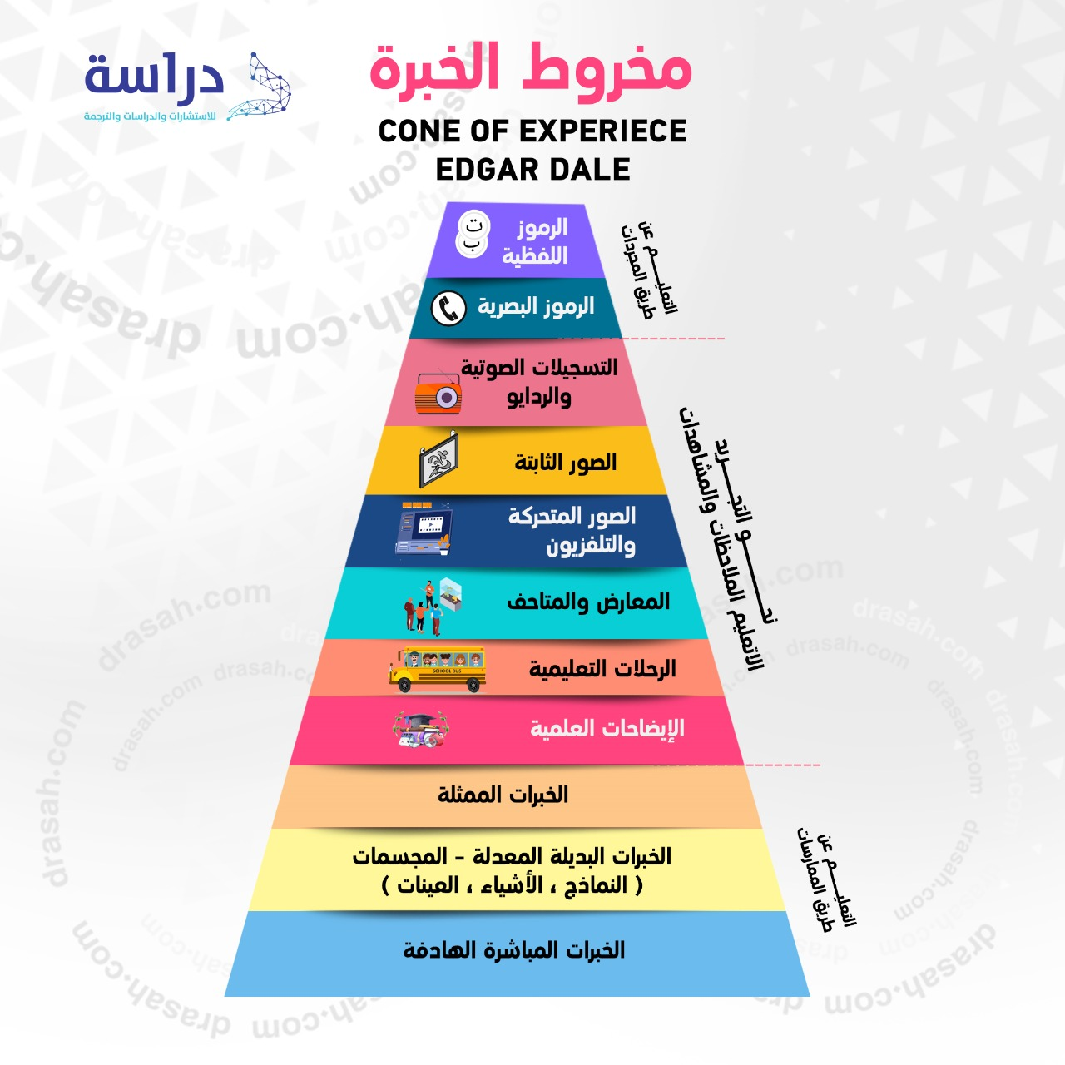
مخروط الخبرة – ادجار ديل

Slide 20
المعلم ودوره في الميتافيرس
هل تلغي تقنية الميتافيرس دور المعلم؟
دور التكنولوجيا في التعليم واضح بشكل عام، هي لسد الفجوات ونقاط الضعف الموجودة.
إن كانت الفجوة تتمثل في "المعلم" عندها تصبح التكنولوجيا منافسا له ويصبح التخوف مشروعا.
المعلم المبدع الكفؤ فلا يمكن أن تزاحمه التكنولوجيا. لا بل أن التكنولوجيا الذكية بحاجة إلى معلم أكثر ذكاء

Slide 21
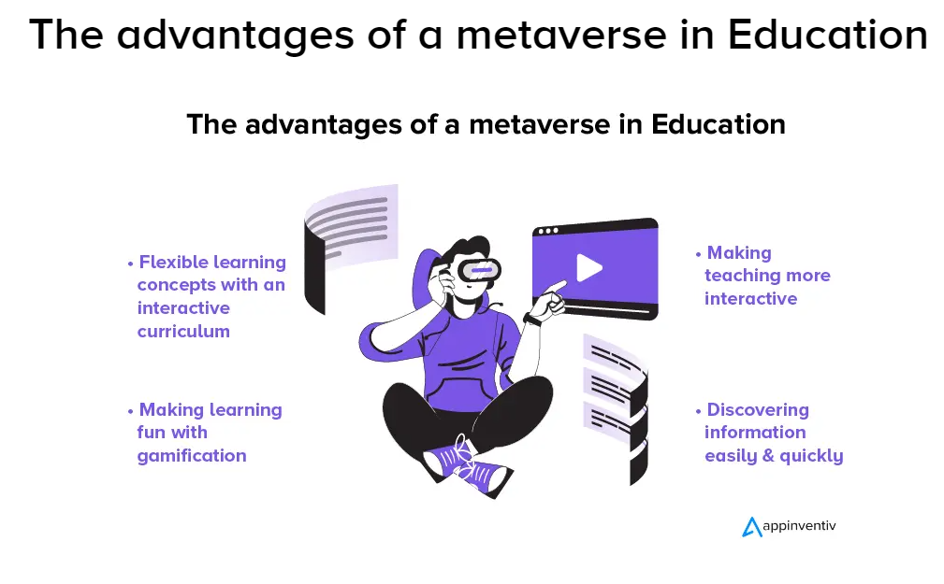

Slide 22
عودا على بدء... الحكمة: التمييز بين الضوء والمعرفة
الالعاب والصور والرسوم المتحركة هي أدوات لجذب انتباه الطلبة ولكنها ليست أدوات لإثارة دافعية الطلبة للتعلم. التحفيز الحقيقي يحدث عندما يشعر المتعلم فعليا بأنه أصبح قادرا على القيام بأشياء لم يكن قادرا على القيام بها من قبل.
فيجب أن لا نضيع في الميتافيرس بحيث نفقد البوصلة ونتوقف عند الضوء بعيدا عن المعرفة والفائدة من استخدام هذه الأدوات

Slide 23
شكرا لكم

